Slide 1


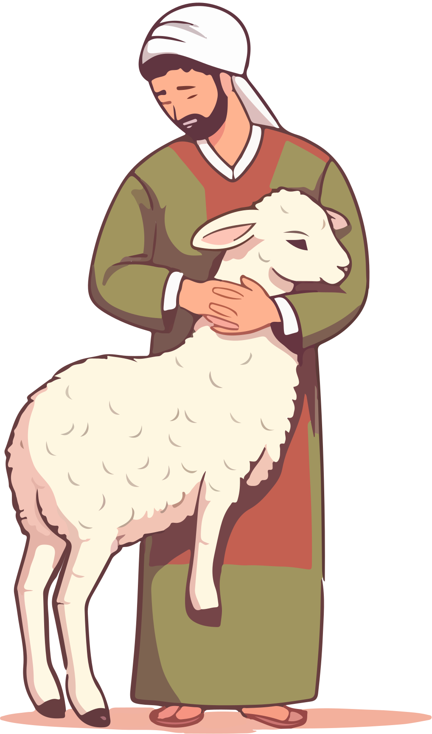
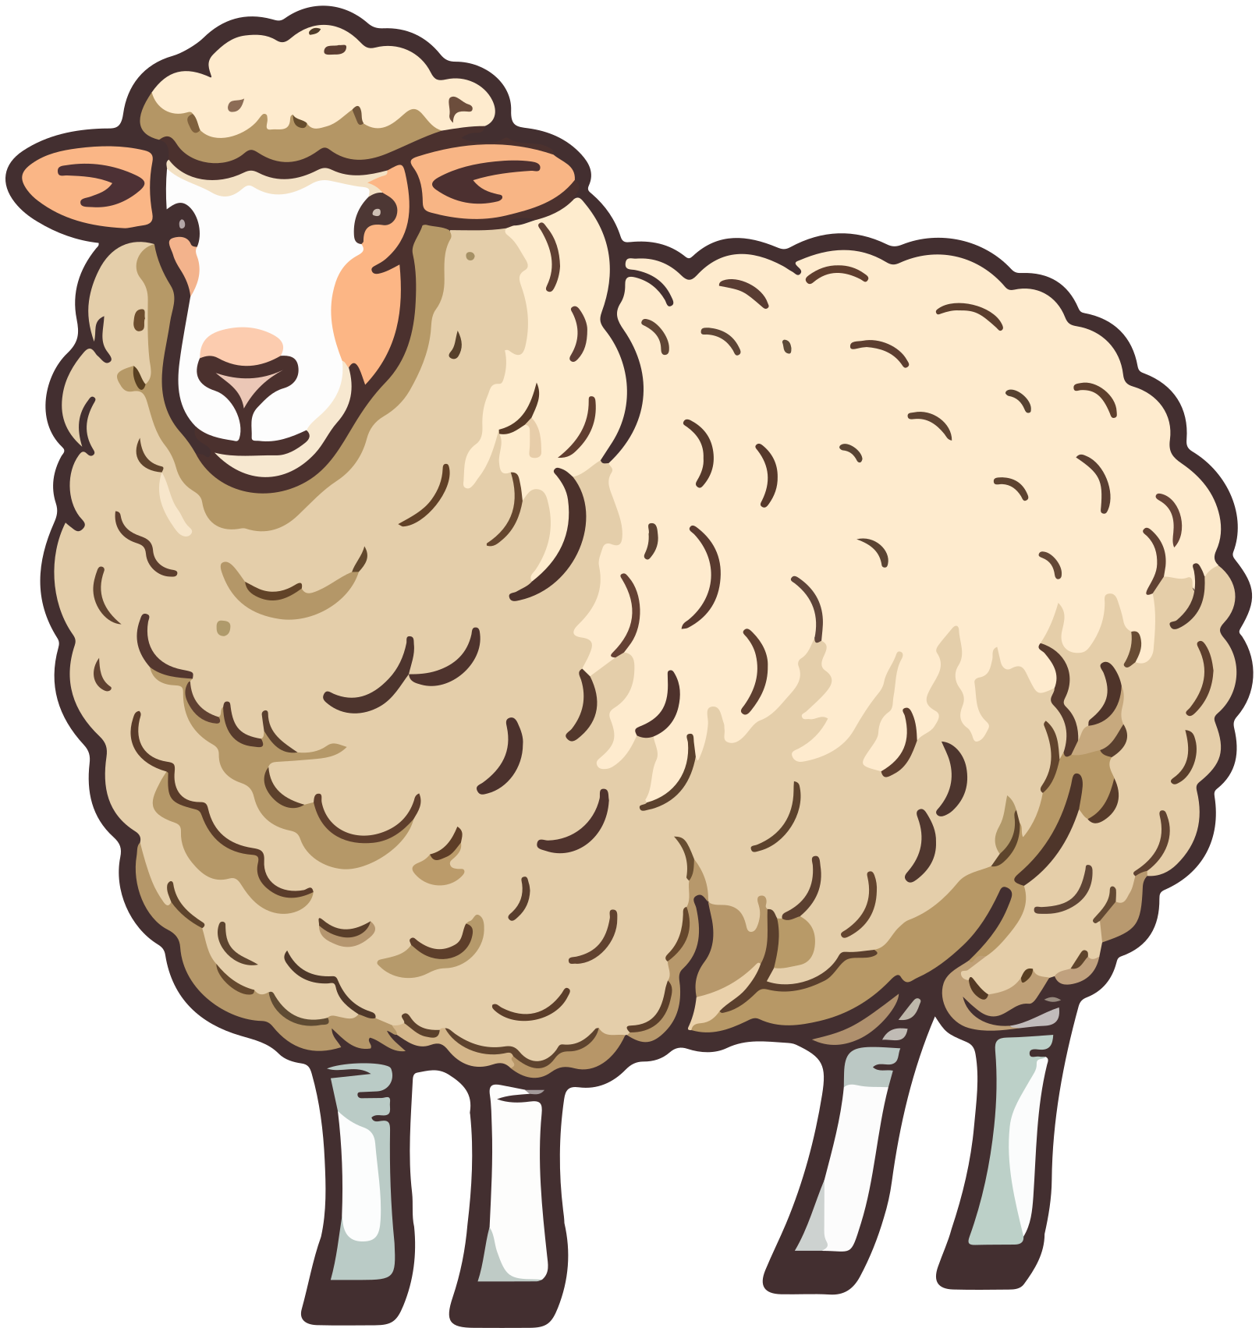
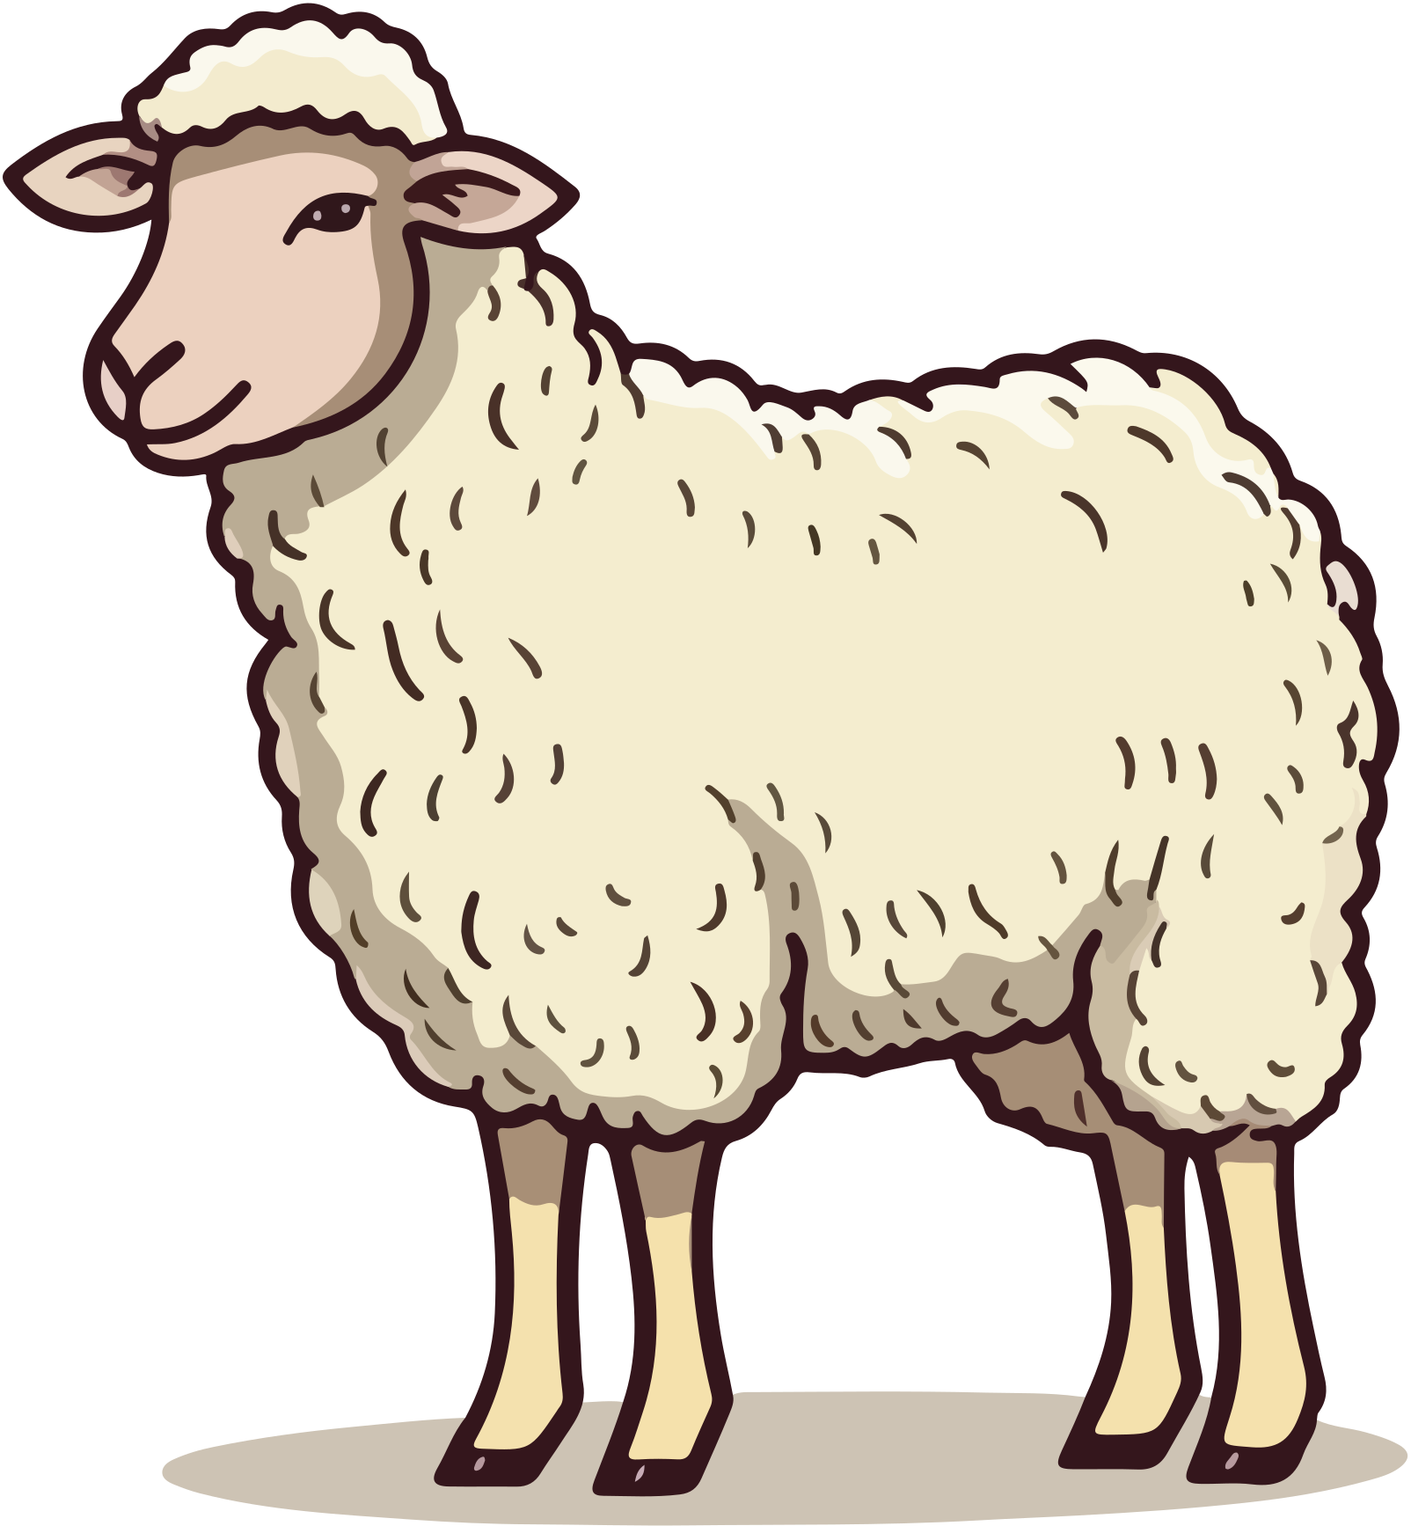

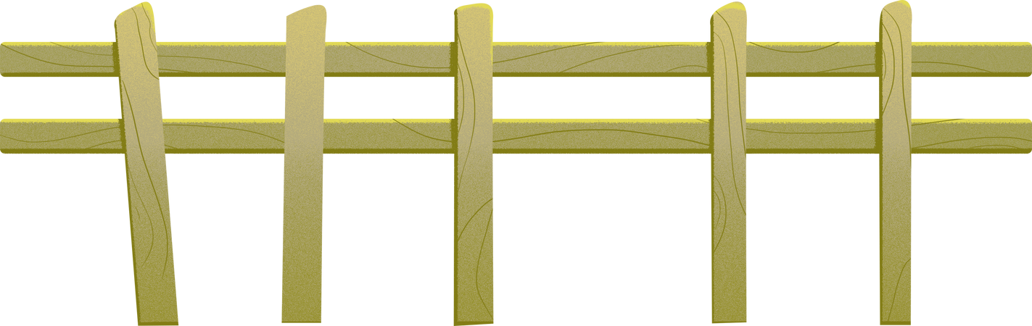

MENGOLAH DAGING HEWAN QURBAN
Untuk Penderita DM
Talitha Syahda Salsabila
Kepaniteraan Klinik FK Unissula

Slide 2




MEMPERINGATI HARI RAYA IDUL ADHA 1446 H
Jangan lupa mengolah daging dengan tepat untuk :
  Menjaga kestabilan gula darah
  Mencegah lonjakan lemak jenuh
Dengan cara memperhatikan porsi serta metode masaknya !

Slide 3
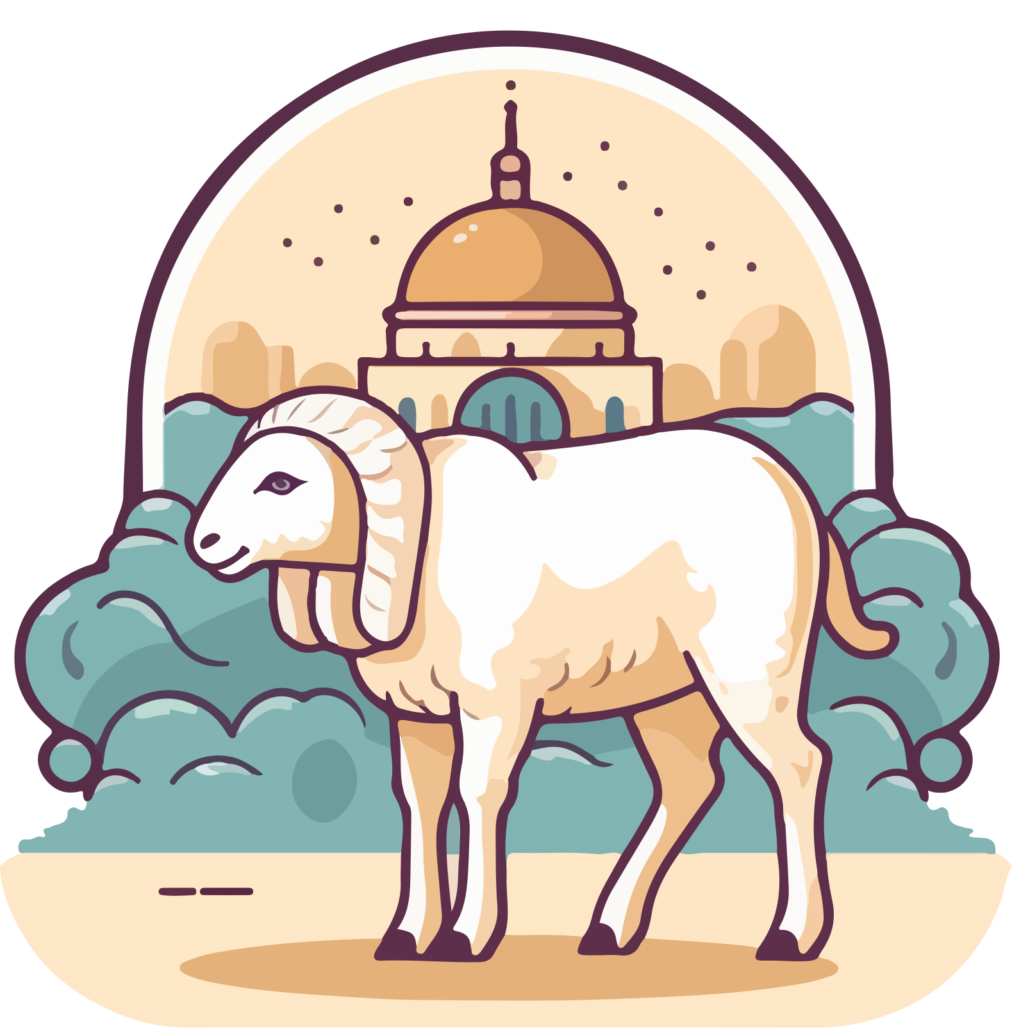

APA SAJA CARA-CARANYA?

Slide 4
Pilih daging yang memiliki sedikit lemak, seperti :
  Daging has luar
  Daging has dalam
  Daging bagian paha
HINDARI BAGIAN BERLEMAK TINGGI :
  Iga
  Perut
  Jeroan (hati, usus, otak)
PILIH BAGIAN DAGING YANG RENDAH LEMAK

Slide 5
HINDARI PENGOLAHAN DENGAN SANTAN DAN GORENG
Metode memasak yang dianjurkan:
• Panggang, rebus, kukus, tumis ringan dengan sedikit minyak
Hindari:
• Gorengan
• Bumbu kacang berlebihan
• Masakan bersantan kental seperti gulai dan rendang

Slide 6

BATASI PORSI DAGING
Rekomendasi protein hewani untuk DM: 1–1,2 g/kg BB/hari total protein
• Daging merah maksimal: ~90 gram (3 oz) per sajian, tidak lebih dari 2–3 kali/minggu

Slide 7
PERHATIKAN LAUK DAN KARBOHIDRAT PENDAMPING
• Sajikan dengan sayur tinggi serat (tumis bayam, labu, dll)
• Gunakan karbohidrat kompleks: nasi merah, ubi kukus, kentang rebus (bukan goreng)
• Hindari nasi putih dalam porsi besar saat makan daging

Slide 8

KURANGI GARAM DAN GULA TAMBAHAN
• Batasi garam maksimal <5 gram/hari
• Jangan tambahkan gula pada masakan daging (misal semur manis)

Slide 9

CONTOH OLAHAN DAGING QURBAN YANG AMAN UNTUK PENDERITA DM
1. Sate panggang tanpa bumbu kacang, disajikan dengan sayur rebus
2. Sup daging tanpa lemak, tanpa santan, dengan sayuran
3. Tumis daging tanpa minyak berlebih, disajikan dengan nasi merah

Slide 10
“IDUL ADHA ADALAH MOMEN BERBAGI DAN BERSYUKUR, TERMASUK DALAM MENJAGA NIKMAT KESEHATAN. MARI OLAH DAGING QURBAN DENGAN CARA SEHAT — TANPA SANTAN BERLEBIH, TANPA GORENGAN, DAN DALAM PORSI BIJAK. MAKAN DENGAN PENUH KESADARAN ADALAH BAGIAN DARI RASA SYUKUR.”

Slide 11

TERIMA KASIH

